Slide 1
Организация познавательно-исследовательской деятельности дошкольников
Детское
экспериментирование
Подготовили: Кузьмина А.М.
Гилязова Н.В.
Козлова Ю.П.
2020г.

Slide 2
Познавательная деятельность
- это сознательная деятельность субъекта, направленная на приобретение информации об объектах и явлениях реальной действительности, а также конкретных знаний.

Slide 3
Цель познавательной деятельности дошкольников
- развитие познавательных интересов, потребности и способности, самостоятельной познавательно-исследовательской деятельности на базе обогащённого и сформированного эмоционально-чувственного опыта.

Slide 4
Задачи познавательной деятельности дошкольников
- вызвать интерес к поисковой деятельности;
- учить детей видеть и выделять проблему эксперимента;
- принимать и ставить перед собой цель эксперимента;
- отбирать средства и материалы для самостоятельной деятельности;
- развивать личностные свойства: целеустремлённость, настойчивость, решительность;
- обогащать сознание содержательно упорядоченными сведениями о мире.

Slide 5
Виды познавательно-исследовательской деятельности в детском саду
Вид познавательно-исследовательской деятельности | Примеры реализации в работе с дошкольниками
Поисково-исследовательская | Совместная работа педагога и детей по решению проблемных вопросов. Реализуется в эвристических беседах («Зачем мыть руки с мылом?», «Почему распускаются почки на деревьях?», «Почему не тонет в речке мячик?»), наблюдениях (за природными явлениями и объектами, простыми веществами).
Учебно-познавательная | Самостоятельная деятельность воспитанников по усвоению и применению приобретённых в ходе образовательного процесса знаний, умений, навыков. Реализуется при помощи ТРИЗ-технологий в дидактических играх на совершенствование пространственного, предметного, аналитического мышления; самостоятельных наблюдений на занятиях и прогулках.
Познавательно-практическая | Стихийная или организованная педагогом деятельность воспитанников по получению информации практическим путём. Реализуется в опытах и экспериментах.
Предметно-исследовательская | Совместная или самостоятельная деятельность воспитанников по установлению причинно-следственных связей в окружающем мире и расширению знаний о свойствах объектов. Реализуется в исследованиях различных материалов (ткань, дерево, бумага, пластмасса, краски, чернила), живых существ и растений в процессе роста, явлений природы в течение года.

Slide 6
Этапы исследовательской деятельности дошкольников
Этап исследования | Пример структуры исследования «Как растения пьют воду?» в старшей группе детского сада
Постановка проблемы | Выяснить, каким образом растения потребляют воду.
Целеполагание | Воспитанники предлагают варианты решения проблемы, приходят ко мнению, что нужно провести наблюдение за потреблением воды каким-либо растением.
Выдвижение гипотез | Ребята размышляют, как можно сделать этот процесс зримым для человеческого глаза (дать растению выпить цветной воды).
Проверка гипотезы | Каждый воспитанник разводит в баночке с водой пищевой краситель, ставит в раствор лист китайской капусты или цветок белой гвоздики.
Анализ полученного результата | Утром ребята видят, что капустные листы (гвоздики) приобрели те оттенки, что и растворы, в которых они простояли ночь.
Формулирование выводов | Вода поднимается по стеблю к верхушке растения. Соответственно, если растение произрастает в почве, то начинает «пить воду» нижняя часть, т. е. корни.

Slide 7
Основные положения познавательной деятельности дошкольников
1. Познавательная деятельность тесно связана: с практикой с развитием мышления и воображения.
2. Необходимо использовать различные средства в развитии познавательных способностей детей.
3. Экспериментирование является основным методом развития познавательной деятельности детей

Slide 8
Экспериментирование
- это способ материального воздействия человека на объект с целью исследования этого объекта, его свойств и связей.
Особенность эксперимента состоит в том, что в процессе его осуществления человек приобретает возможность управлять тем или иным явлением, вызывать или прекращать его,
изменять это явление.

Slide 9
Детское экспериментирование
«претендует на роль ведущей деятельности в период дошкольного развития ребенка».
«…в деятельности экспериментирования ребенок выступает как своеобразный исследователь, самостоятельно воздействующий различными способами на окружающие его предметы и явления с целью более полного их познания и освоения».
(Н.Н.Подьяков, 1995)

Slide 10
Детское экспериментирование
тесно связано с такими видами деятельности как:
наблюдение;
труд;
развитие речи;
изобразительная деятельность;
формирование математических представлений.

Slide 11
Достоинства детского экспериментирования
- дети получают представления о различных сторонах изучаемого объекта и его взаимоотношениях с другими объектами и со средой обитания;
- идет обогащение памяти ребенка;
- активизируются мыслительные процессы ребенка;
- развивается речь ребенка;
- происходит накопление фонда умственных умений;
- формируется самостоятельность, целеполагание;
- развивается эмоциональная сфера и творческие способности ребенка;
- формируются трудовые навыки;
- укрепляется здоровье за счет повышения
общего уровня двигательной активности.

Slide 12
Направления экспериментальной деятельности дошкольников
Живая природа: наблюдение за растениями, насекомыми, животными
Неживая природа: изучение свойств материалов: дерева, пластмассы и т.д.
Человек

Slide 13
Виды экспериментов
По месту проведения:
в групповой комнате;
на участке;
в лесу, в поле, огороде и т.д.
По количеству детей:
индивидуальные;
подгрупповые;
коллективные (вся группа)
По причине их проведения:
случайные;
запланированные;
поставленные в ответ на вопрос
По характеру познавательной деятельности детей:
иллюстративные;
поисковые;
решение экспериментальных задач

Slide 14
Условия для проведения экспериментирования Центр экспериментирования
Требования к центру:
безопасность для жизни и здоровья детей;
достаточность;
возрастные особенности детей;
доступность расположения.

Slide 15
Основное оборудование уголка экспериментирования
- приборы: весы, увеличительные стекла, магниты, микроскопы, лупы;
- сосуды из различных материалов: стекла, металла, пластмассы;
- природные материалы: листья, песок, глина, земля, семена;
- медицинские материалы: пипетки, колбы, шприцы, мерные ложечки, вата, бинт;
- бросовый материал: пластмасса, кусочки ткани, кожи, меха;
- прочие материалы: зеркала, воздушные шары, масло, мука, соль, сахар, цветные и прозрачные стёкла, сито, свечи.

Slide 16
Дополнительное оборудование центра экспериментирования
детские халаты;
клеенчатые фартуки;
полотенца;
контейнеры для хранения сыпучих и мелких предметов.

Slide 17
Необходимо иметь в уголке экспериментирования
- карточки-схемы проведения экспериментов, оформленные на плотной бумаге (на обратной стороне карточки описывается ход проведения эксперимента);
- индивидуальные дневники экспериментов.

Slide 18
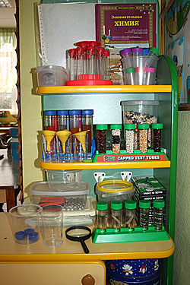
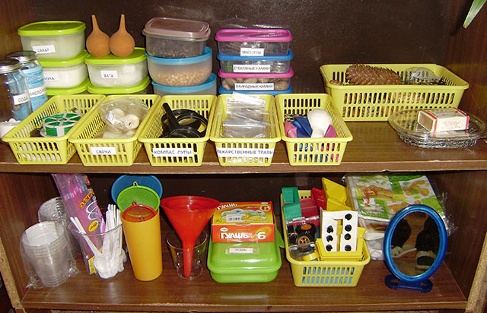
Центры экспериментирования

Slide 19
Организация опытно-экспериментальной деятельности
Детское экспериментирование имеет свои особенности, отличающие его от экспериментирования школьников.
Главным отличием можно назвать генетическое родство детского экспериментирования с игрой, а так же с манипулированием предметами, которые служат у детей важнейшими способами познания мира.

Slide 20
Формы организации опытно-экспериментальной деятельности с дошкольниками
познавательные занятия;
беседы;
дидактические и развивающие игры и упражнения;
сюжетно-ролевые игры;
эксперименты и опыты;
использование мультимедиа;
фотосессии;
картотека опытов;
конкурсы, праздники и развлечения.

